Slide 1
Дерево Фенвика (Fenwick tree, BIT)
Выполнила Рясина Полина 11-401

Slide 2
Введение
Дерево Фенвика или двоичное индексированное дерево (англ. binary indexed tree) — структура данных, которая на многих задачах заменяет собой дерево отрезков, но при этом работает в 3-4 раза быстрее, занимает минимально возможное количество памяти (столько же, сколько и массив той же длины). Впервые описана Питером Фенвиком в 1994 году.

Slide 3
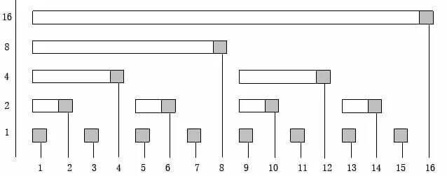
Алгоритм построения
Дерево Фенвика представляется в виде массива f, в котором f[i] - сумма элементов от F(i) до i. F(i) задается формулой: F(i) = i & (i+1), где & — это операция побитового логического AND. При побитовой конъюнкции числа и его значения, увеличенного на единицу, мы получаем это число без последних подряд идущих единиц.

Slide 4
Особенности дерева:
Имеет схожую структуру с деревом отрезков;
Занимает такое же количество места как массив на n элементов;
Можно использовать в работе с обратимыми операциями (XOR, сумма и т.д.);
Существует k-мерный вариант структуры.

Slide 5
Сравнение дерева Фенвика и дерева отрезков
Дерево Фенвика занимает в константное значение раз меньше памяти, чем дерево отрезков. Это следует из того, что дерево Фенвика хранит только значение операции для каких-то элементов, а дерево отрезков хранит сами элементы и частичные результаты операции на подотрезках, поэтому оно занимает как минимум в два раза больше памяти;
Дерево Фенвика проще в реализации;
Операция на отрезке, для которой строится дерево Фенвика, должна быть обратимой, а это значит, что минимум (как и максимум) на отрезке это дерево считать не может, в отличие от дерева отрезков. Но если нам требуется найти минимум на префиксе, то дерево Фенвика справится с этой задачей. Такое дерево Фенвика поддерживает операцию уменьшения элементов массива. Пересчёт минимума в дереве происходит быстрее, чем обновление массива минимумов на префиксе.

Slide 6
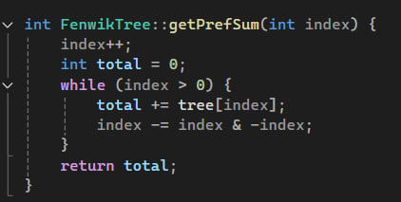
Применение
Данный алгоритм имеет множество применений, и может помочь во всех задачах, где надо быстро изменять и определять результат операции, например:
Динамические префиксные суммы;
Обработка запросов суммы на отрезке [L..R].

Slide 7
Заключение
В заключение, дерево Фенвика представляет собой эффективную и компактную структуру данных для работы с префиксными суммами и обратимыми операциями. Благодаря своей простоте реализации и меньшему потреблению памяти по сравнению с деревом отрезков, оно широко применяется в задачах, где важна высокая производительность и экономия ресурсов. Однако ограничения по типу поддерживаемых операций накладывают определённые условия на область его применения. Тем не менее, благодаря своей универсальности и возможности расширения до многомерных вариантов, дерево Фенвика остаётся незаменимым инструментом в арсенале разработчиков и исследователей алгоритмов.

